Slide 1
Fotonka
Lukáš Kusýn

Slide 2
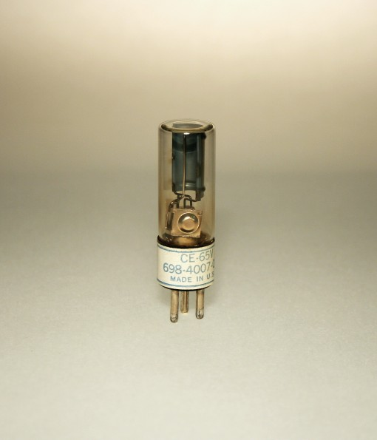
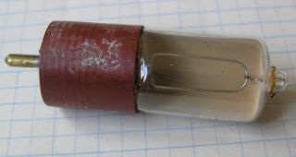

Slide 3
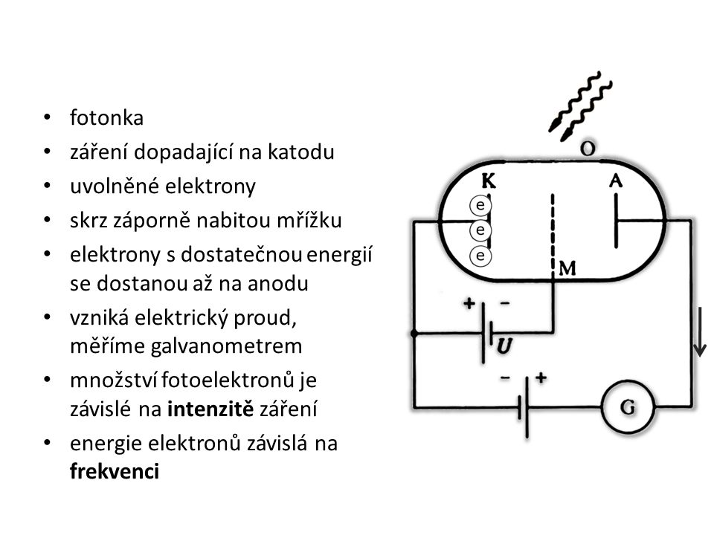
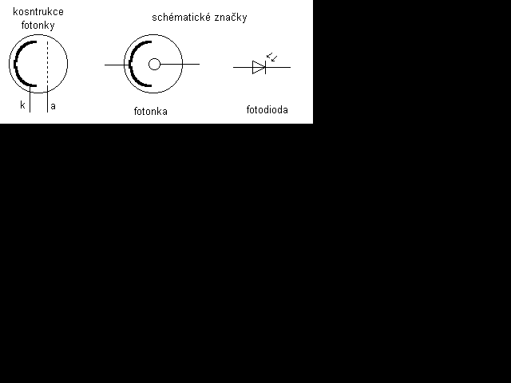
Princip
Fotoelektronická součástka využívající vnější fotoelektrický jev
Jedná se o absorpci světelného záření a následné uvolnění elektronů, které jsou přitahovány anodou
Katoda tvořena citlivou alkalickou vrstvou, anoda tvořena drátěnou smyčkou či síťkou
Ve dvou provedeních: plynná a vakuová

Slide 4
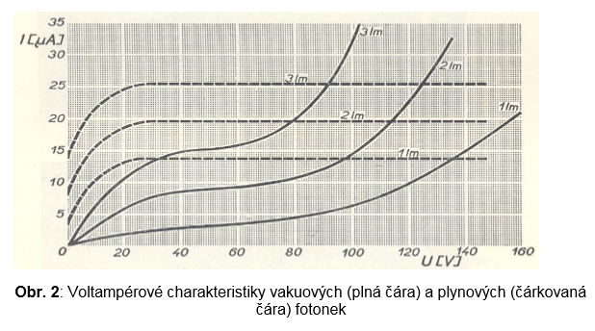
Voltampérová charakteristika
Charakteristika složena ze tří částí: náběhová, prostorového náboje a nasycené
Používá se pro měřící účely v oblasti saturační, kvůli nezávislosti na napětí
Hlavní parametry tvoří spektrální a integrální citlivost
Funkčnost od ultrafialové do infračervené oblasti

Slide 5
Děkuji za pozornost

